Slide 1
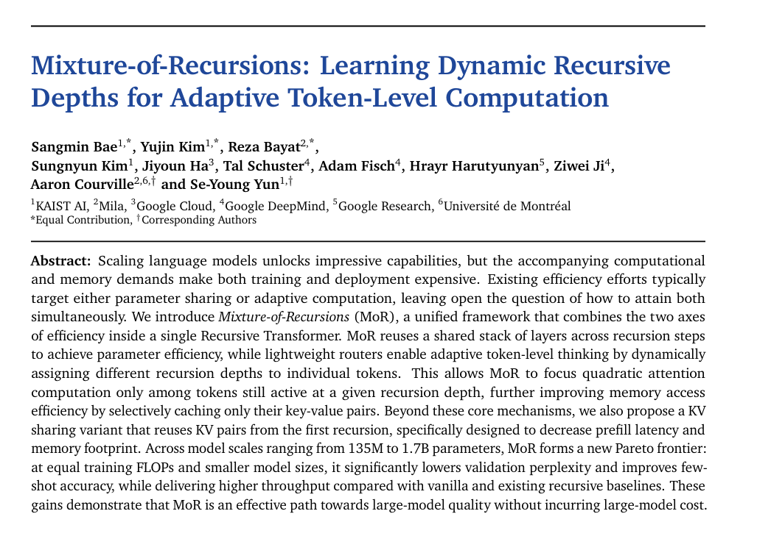
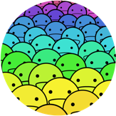
未来之路MoR
打破Transformer瓶颈探索
ZOMI
Notes:
MoR = Mixture-of-Recursions，中文可译作「递归混合」或「动态递归深度」。它不是 MoE（专家混合），而是一种带路由器的递归式 Transformer。
核心卖点：
• 为每个 token 动态分配不同的递归层数——简单 token 早停、复杂 token 深挖。
• 同一组权重（共享层）被反复调用，参数利用率极高。
• 仅给仍在递归的 token 做 KV 缓存，内存随用随弃

Slide 2
01
Mixture-of-Recursions (MoR): 大型语言模型的一种统一效率范式
Notes:
| Transformer 痛点 | MoR 解法 | 效果 |
| -------------------------- | ------------------------- | --------------------------------------------- |
| 每 token 全走完 L 层 → 浪费 FLOPs | 路由器 g(h\_t) 决定递归深度 | 118 M MoR 在 few-shot 上击败 315 M 标准 Transformer |
| 每层独立权重 → 参数量大 | 共享层重复调用 | 1.7 B MoR 仅用 1/3 独特权重即可对标 1.7 B Transformer |
| KV cache 随层数线性增长 | 只缓存活跃 token，可选“首递归 KV 复用” | 50 % 显存降低、2× 推理加速 |
| 推理时无法动态改深度 | 路由决策可在线调整，无需重训 | 延迟随输入复杂度自适应变化 |

Slide 3
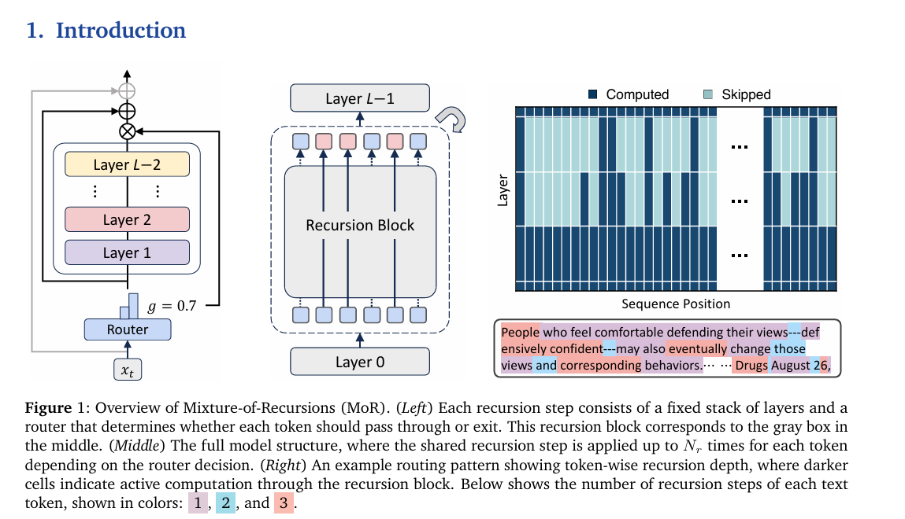
Mixture-of-Recursions (MoR): 大型语言模型的一种统一效率范式
学习动态递归深度，实现自适应令牌级计算
Notes:
路由策略 • Expert-choice：每轮递归由“小门控网络”挑少量 token 继续，其余强制退出。需加辅助 loss 防因果泄漏。 • Token-choice：token 在进入递归前一次性决定深度，简单但自适应差。
参数共享 类似 Universal Transformer，但 MoR 把“共享层 + 早停”做成端到端可学习。
KV 策略 • 默认：递归步内只保留仍活跃 token 的 KV。 • 极致省显存：首递归 KV 全域复用，后续步只做残差更新（精度略降）

Slide 4
背景与挑战
大型语言模型（LLMs）的崛起
LLMs在少样本泛化和推理方面展现出令人印象深刻的能力
LLMs现在面临的挑战
训练和部署需要巨大的计算资源和内存开销。
现有效率提升方法通常只关注参数效率（如参数共享）或自适应计算，未能同时兼顾。
递归Transformer虽然具有内置的权重共享，但之前的尝试在动态递归上仍面临实际障碍
需要专门的训练过程
部署困难

Slide 5
MoR：统一的效率框架
MoR的核心目标
引入一个统一框架，在单个递归 Transformer中同时实现参数效率和自适应计算。
目标是：在同等训练FLOPs和更小的模型尺寸下
显著降低验证困惑度
提高少样本准确率
提供更高的吞吐量。
被认为是“通向大型模型质量而无需承担大型模型成本的有效途径”

Slide 6
MoR 的三大核心机制
MoR将以下三个主要效率轴心整合到单一架构中
参数共享：通过递归步骤中重用共享层堆栈来提高参数效率
自适应令牌级计算：轻量级路由器为每个令牌动态分配不同递归深度
高效KV缓存：选择性地缓存活跃令牌的键值对以提高内存访问效率

Slide 7
机制一：参数共享 (Parameter Sharing)
层绑定 (Layer Tying)：
MoR在递归步骤中重用共享的层堆栈，而不是使用L个独立层
这使得模型能够实现更深的有效网络深度，同时不增加参数量
减少了模型独特的可训练参数数量，有效分摊了模型的内存占用
参数共享策略
论文考察了四种策略：Cycle、Sequence、Middle-Cycle 和 Middle-Sequence
“Middle-Cycle”策略是最有效的，保留第一层和最后一层的独特参数，同时共享中间层的权重
效率优势
分布式训练：相同的参数可以在所有递归步骤中重复使用
连续深度批处：允许不同处理阶段的令牌被分组到单个批次中，消除空闲期，显著提高吞吐量

Slide 8
机制二：自适应令牌级计算 (Adaptive Token-Level Computation)
核心思想
MoR引入了轻量级路由器为单个令牌动态分配不同的递归深度
根据令牌所需的“思考”深度，将计算资源定向到最需要的地方
仅在活跃的令牌之间进行二次注意力计算，大大减少了训练FLOPs
路由策略
专家选择路由
优点：完美负载均衡，固定的计算预算
挑战：存在信息泄露，需要辅助损失
令牌选择路由
优点：没有信息泄露
挑战：通常需要平衡损失来解决负载不均衡

Slide 9
机制三：高效KV缓存 (Efficient KV Caching)
背景问题：动态深度模型在自回归解码时常遇到KV缓存一致性问题
MoR的KV缓存策略
递归感知 KV 缓存
仅缓存路由到给定递归步骤的令牌的键值对
KV缓存大小和IO需求显著减少，提高了训练和推理效率
通常在选择性令牌路由（如专家选择路由）中表现更好，避免性能下降
递归 KV 共享
在第一个递归步骤中缓存KV对，并在所有后续递归中重用它们
可以最大限度地节省内存，并减少预填充延迟和内存占用
可以作为一种正则化技术改善性能

Slide 10
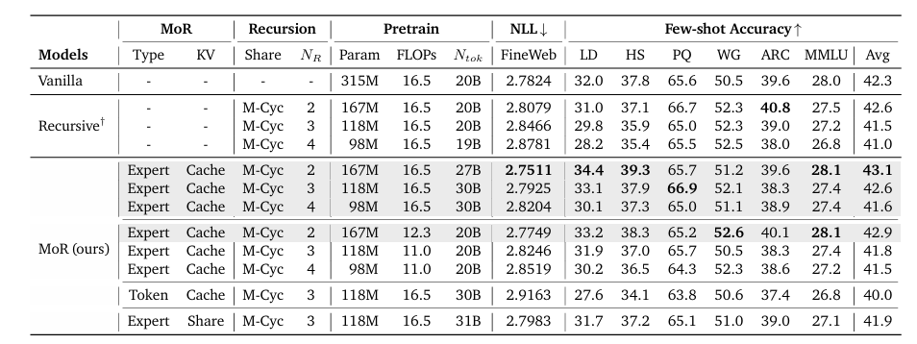
实验结果：性能提升
困惑度与少样本准确率
模型可控制性
在所有模型尺寸下都始终优于递归基线
对于大于360M参数的模型，能超越Vanilla Transformer
其参数显著减少（约为三分之一）
计算效率
训练时间减少19%
峰值内存使用量减少25%
训练FLOPs减少了25%的同时性能更好

Slide 11
实验结果：推理吞吐量
通过连续深度批处理提升吞吐量
利用参数共享架构的优势
立即用新令牌填充已完成序列的空闲槽位
保持高且一致的GPU利用率
早期退出机制消除计算批次中的"气泡“
显著吞吐量提升
MoR-4最大批次加速 2.06倍
所有MoR变体均优于Vanilla基线
增加递归深度导致KV缓存使用量进一步减少

Slide 12
MoR 的其他分析与优势
通过连续深度批处理提升吞吐量
利用参数共享架构的优势
立即用新令牌填充已完成序列的空闲槽位
保持高且一致的GPU利用率
早期退出机制消除计算批次中的"气泡“
显著吞吐量提升
MoR-4最大批次加速 2.06倍
所有MoR变体均优于Vanilla基线
增加递归深度导致KV缓存使用量进一步减少

Slide 13
01
展望未来
Notes:
官方代码已放 GitHub： git clone https://github.com/raymin0223/mixture_of_recursions conda env create -f environment.yml torchrun --nproc_per_node=4 train.py --config configs/360m_mor3.yaml

Slide 14
总结与未来工作
总结
MoR提出了统一的Transformer架构
同时利用参数共享、自适应递归深度和高效KV缓存
在多个指标上优于现有基线
为实现大型模型能力提供了有效且经济的途径
未来工作方向
推理MoR模型：探索路由器如何适应思维链需求
更大规模模型：扩展到3B以上参数规模
自适应容量控制：开发更自适应的模型设计
与稀疏算法兼容：结合剪枝或量化
扩展到多模态：应用于视觉、语音等领域

